Slide 1
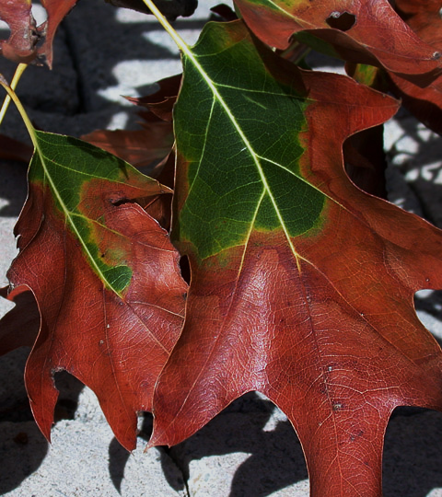
Wilt数据集探索分析
日本橡树枯萎病&日本松树枯萎病
1120200782 韦简
1120200729 宋美善

Slide 2

Contents
1
01.数据可视化探索分析
2
02.数据清洗
3
03.异常检测
4
04.组内分工

Slide 3
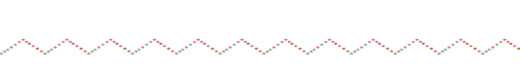
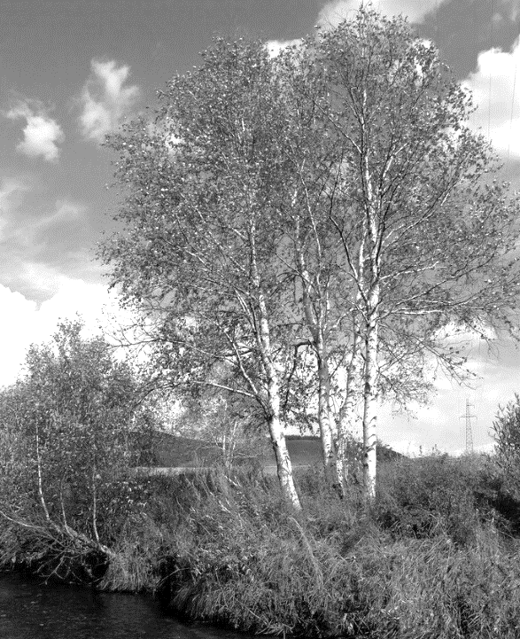
01.
Part one
数据可视化探索分析

Slide 4
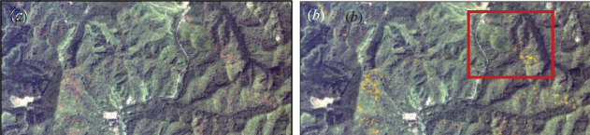
背景介绍
基于强度-色调-饱和度的混合平滑滤波器的强度调制的泛锐化方法
使用合成过度采样技术（SMOTE）对 "病树 "类的训练数据进行合成过度采样
Wilt数据集来自于名为“利用混合泛锐化方法和基于对象的多尺度图像分析绘制松树和橡树病害图”的研究。该研究开发了一种基于多尺度对象的分类方法，用于检测高分辨率多光谱卫星图像中的患病树木（日本橡树枯萎病和日本松树枯萎病）。提出的方法包括：
使用基于多尺度对象的图像分类方法

Slide 5
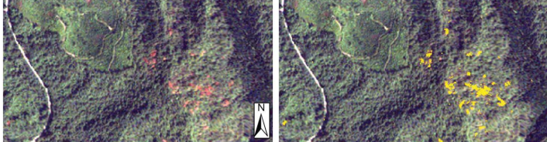
背景介绍
Wilt数据集的收集步骤
使用泛锐化算法对快鸟QuickBird卫星中收集到的图像进行泛锐化
使用多分辨率分割算法对经过IHS泛锐化过的G、R和NIR波段进行分割；
分割后，基于对图像的视觉检查，将训练用的数据分为“病树”和“其他”两个土地覆盖类别。训练集包括4339个图像片段，其中包含4265个“其他”类别的训练片段和74个“病树”类别的训练片段。测试集包括500个图像片段，其中包含313个“其他”类别的测试片段和187个属于 "病树 "类别的测试片段
对于每个图像片段，计算G、R和NIR频段的平均光谱值，以及两个常用的纹理指标：标准差和灰度共生矩阵（GLCM）平均值（所有方向）。

Slide 6
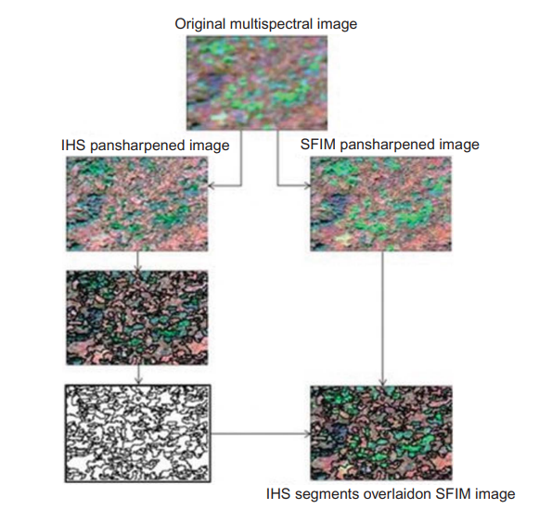
数据集介绍
数据集组成
该数据集由图像段组成，片段包含了多光谱图像波段的光谱信息和全色(Pan)图像波段的纹理信息。
该数据集包含训练集（4339）和测试集（500）。在训练集中，“病树”类的训练样本很少（74），而“其他土地覆盖”类的训练样本很多（4265）。
数据集处理
合并训练集和测试集
将“病树”类视为离群值（outlier）
以5%的比率对原离群值进行下采样来创建几个变种离群值

Slide 7
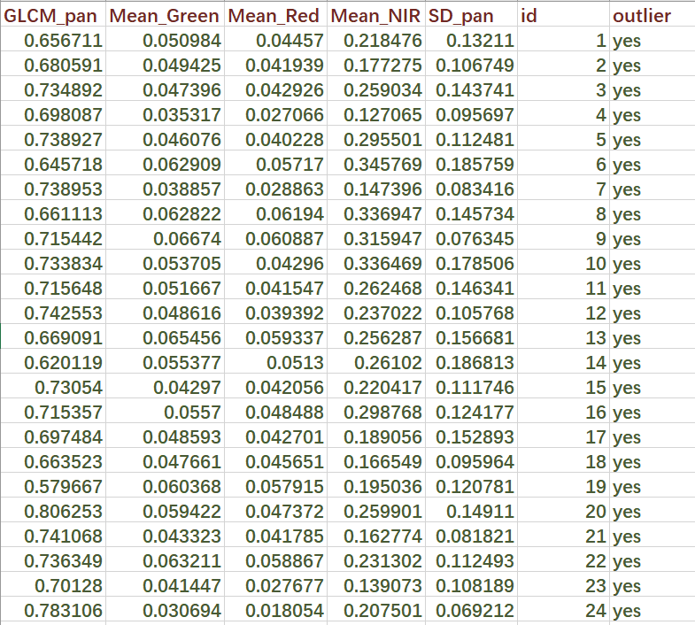
数据集介绍
数据集大小
数据类型
共4839条数据记录，5个维度（不包含编号id、异常标签outlier这两个属性）
除“outlier”外，均为浮点数类型
属性名称及意义
数据质量
GLCM_pan：全色(Pan)图像波段的灰度共
生矩阵（GLCM）在所有方向上的平均值；
Mean_Green：G频段的平均光谱值；
Mean_Red：R频段的平均光谱值；
Mean_NIR：NIR频段的平均光谱值；
SD_pan：全色(Pan)图像波段的标准差。
真实可靠；
完整的，无缺省值；
存在重复数据记录；
每条数据均有标签
（标注是否为异常点）；
均已经过正则化处理。

Slide 8
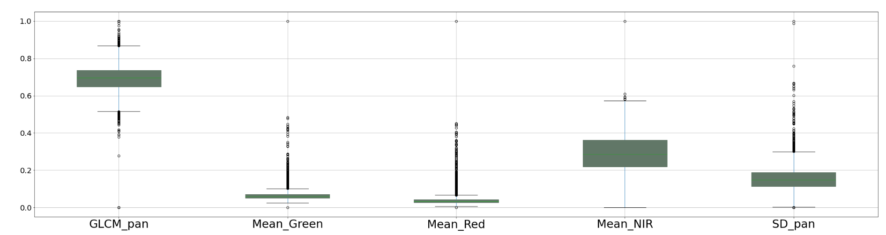
可视化探索分析
箱线图
略显分散
略成正态分布
中位数大
异常值分布比较均衡
下聚集十分明显
中位数很小
异常值集中在较大侧
下聚集十分明显
中位数很小
异常值集中在较大侧
比较分散
较接近正态分布
较大侧分布零星异常值
略显分散
较大侧分布一定异常值

Slide 9
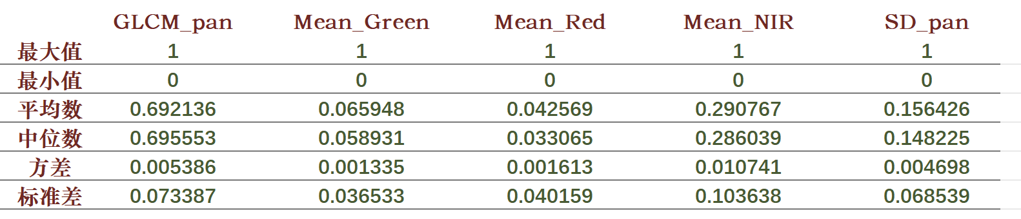
可视化探索分析
统计特征
中位数与平均数很接近
方差小，数据集中
数据较分散

Slide 10
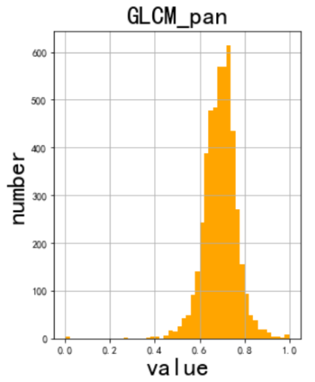
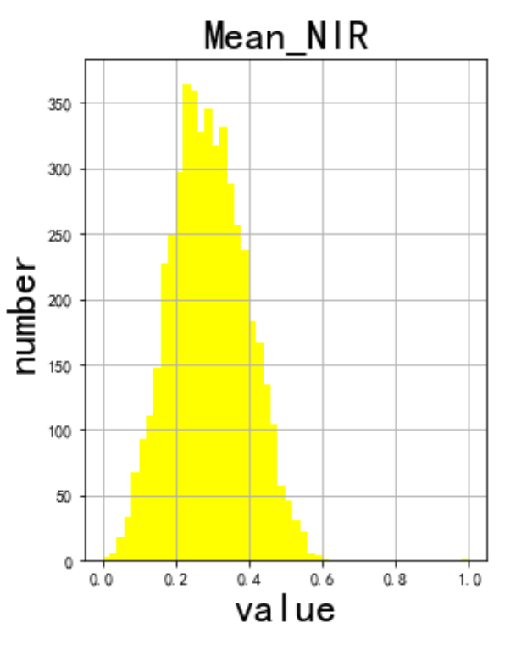
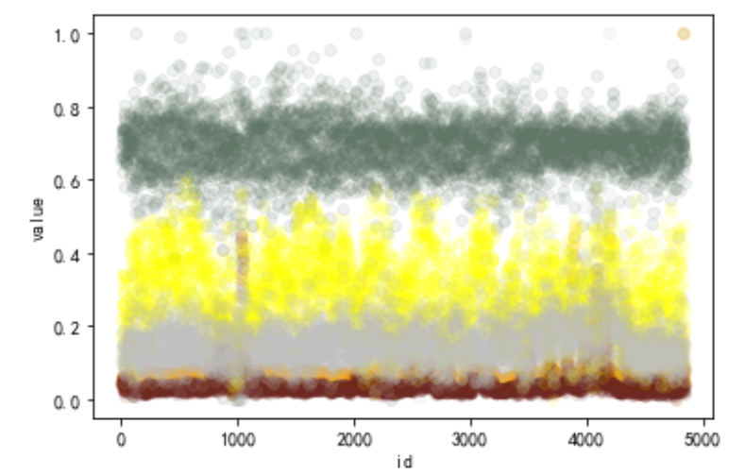
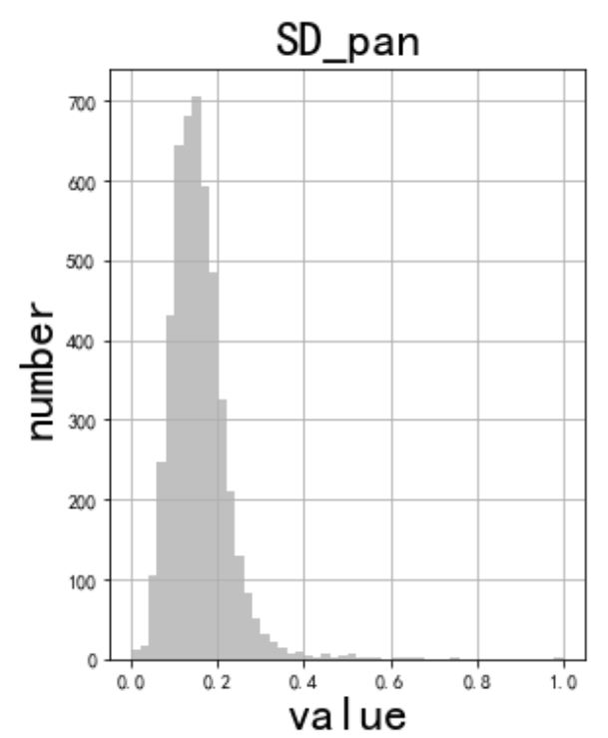
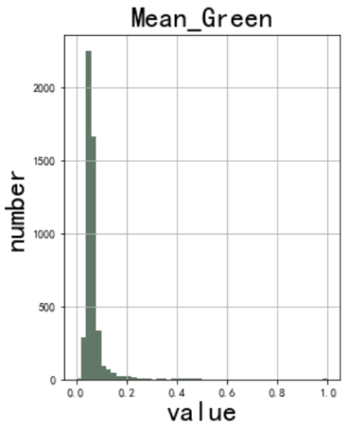
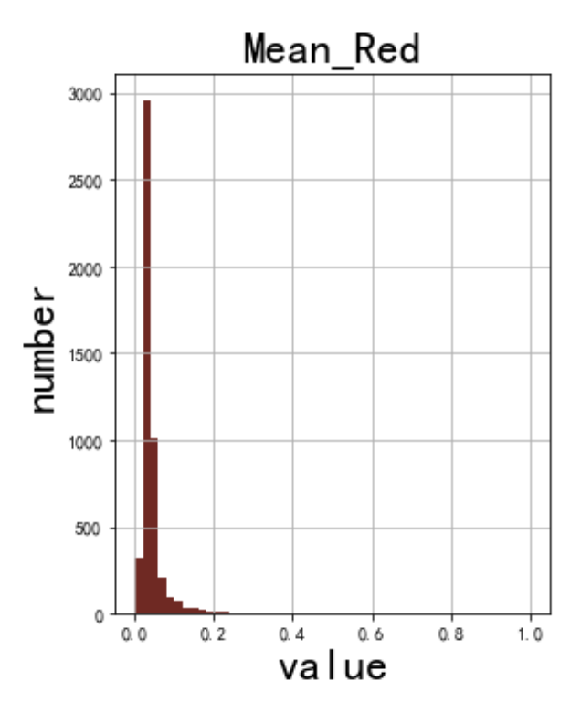
可视化探索分析
散点图&直方图
可以看出五个属性的大致分布情况

Slide 11
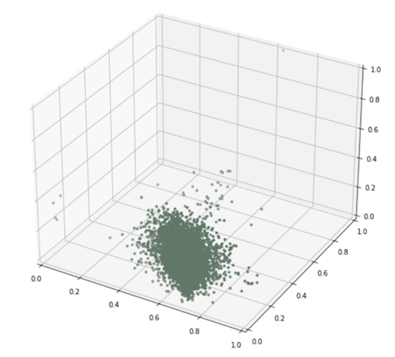
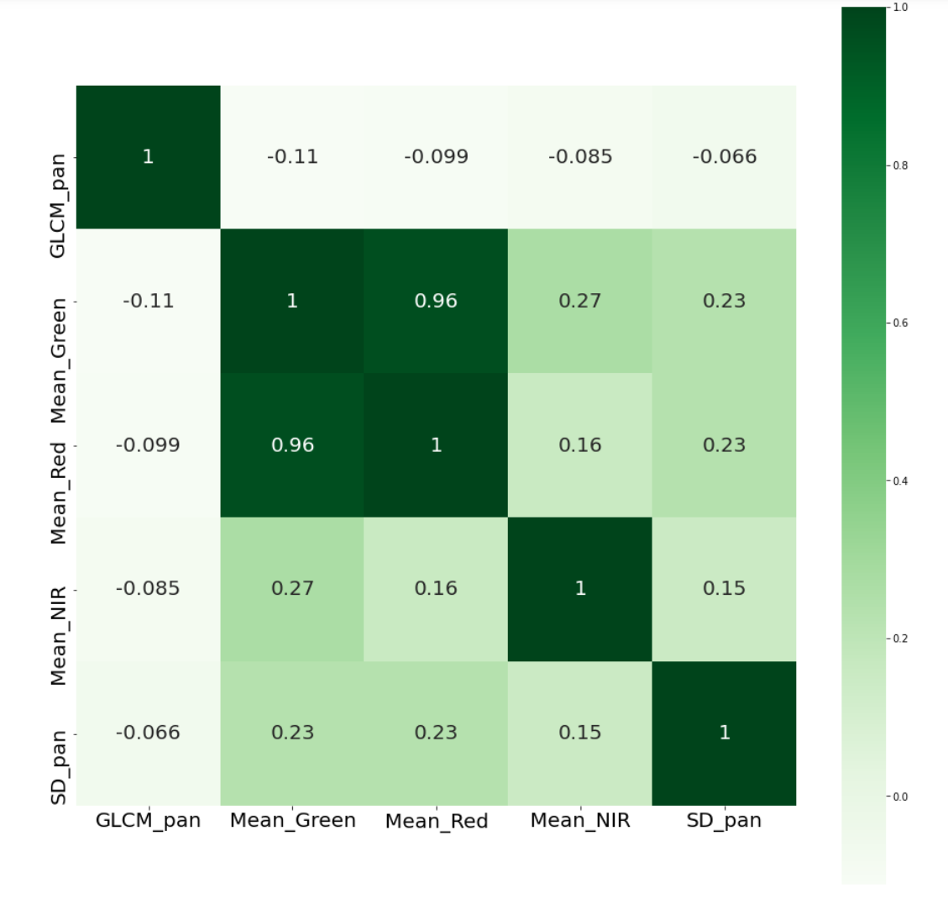
可视化探索分析
三维平面图&热力图
选择GLCM_pan、Mean_Red、Mean_NIR三属性
Mean_Green & Mean_Red相关度高

Slide 12
02.
Part two
数据清洗

Slide 13
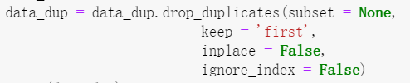
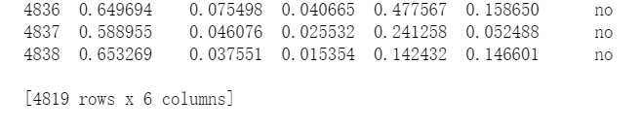
去重

Slide 14
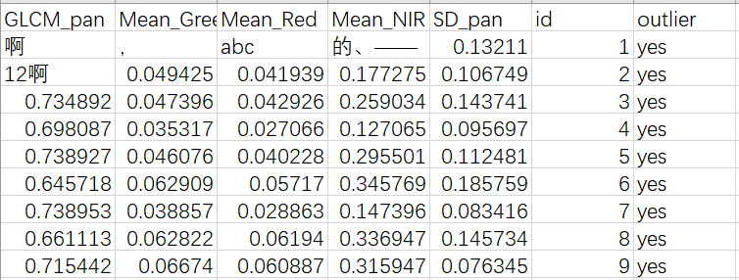
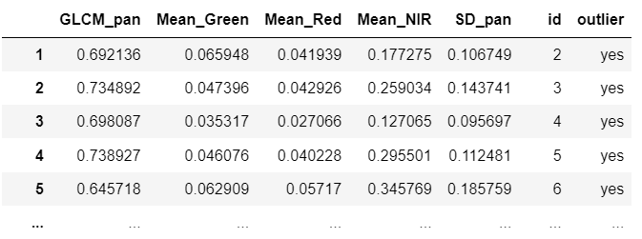
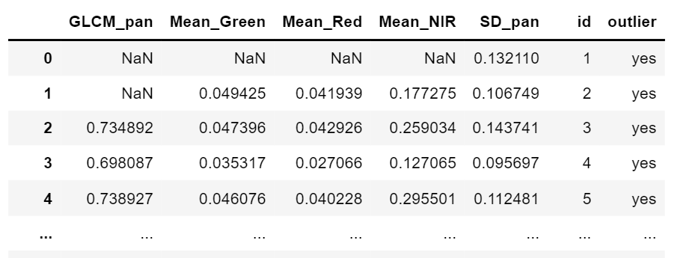
缺失值处理
缺失值替换为nan
删除nan超过半数的数据对象
其余缺失值用平均数填充

Slide 15
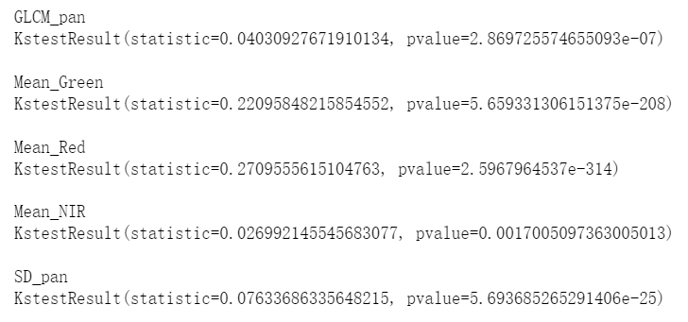
异常值识别和处理
基于正态分布
由于p_value很小，数据不服从正态分布，无法使用此方法进行异常值处理

Slide 16
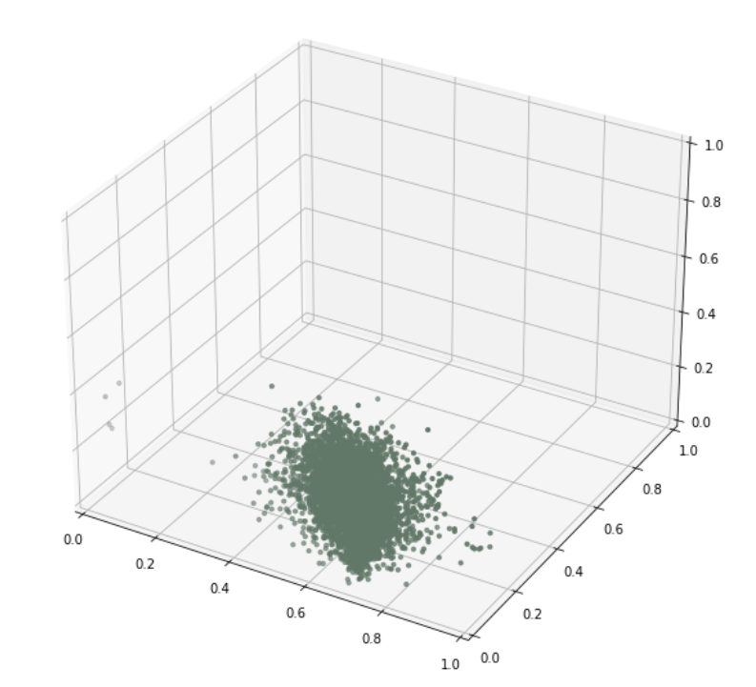
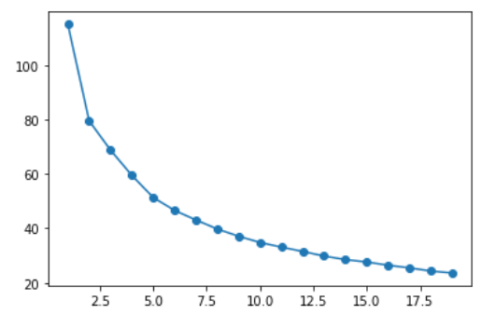
异常值识别和处理
K-means
K=5

Slide 17
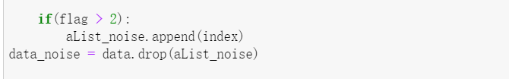
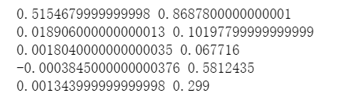
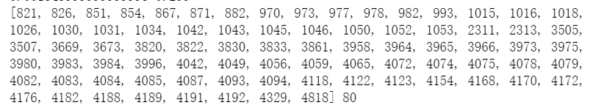
噪声识别和处理
箱线图
基于1.5倍四分位差计算属性上下需对应的值
获取并删除有>2个属性为异常的数据

Slide 18
PCA
原理
将n维特征映射到k维上，这k维是全新的正交特征也被称为主成分，是在原有n维特征的基础上重新构造出来的k维特征
计算数据矩阵的协方差矩阵，然后得到协方差矩阵的特征值特征向量，选择特征值最大(即方差最大)的k个特征所对应的特征向量组成的矩阵
第一个新坐标轴选择的是原始数据中方差最大的方向，第二个新坐标轴选取的是与第一个坐标轴正交且具有最大方差的方向，依次类推

Slide 19
PCA
使用
选择前三主成分

Slide 20
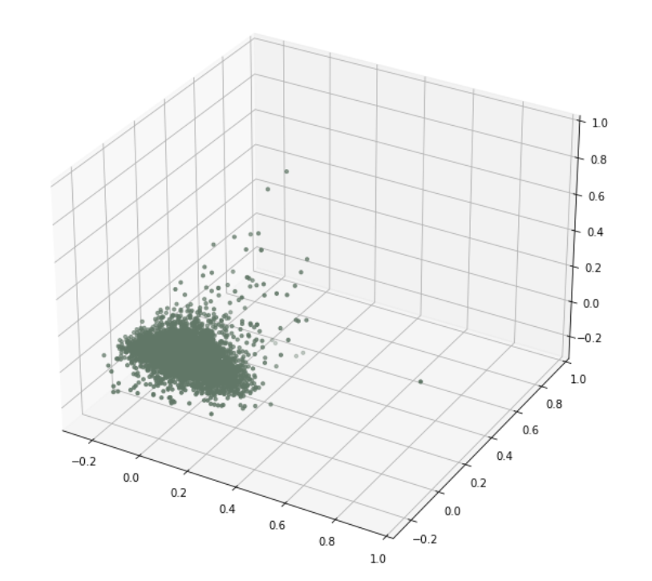
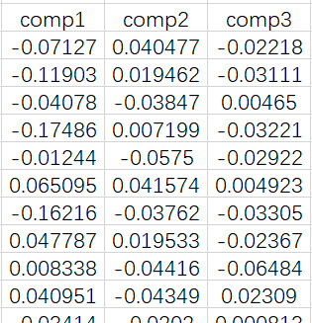
PCA
使用
Wilt_PCA.csv

Slide 21
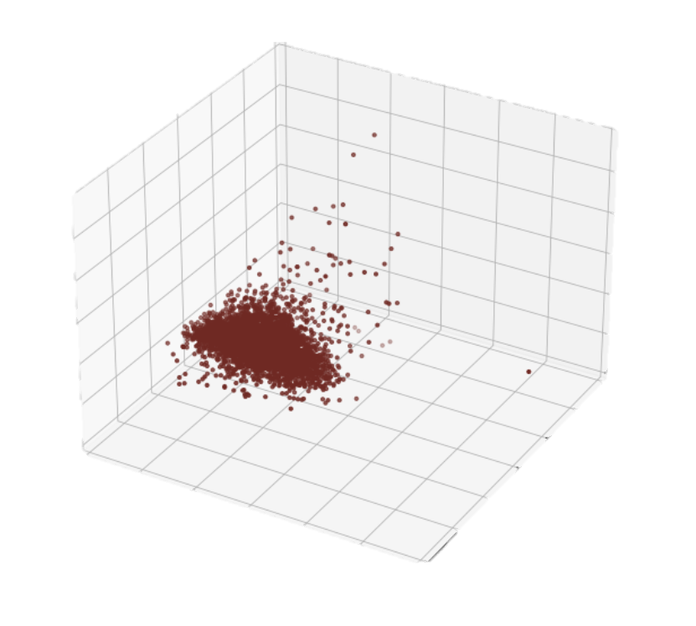
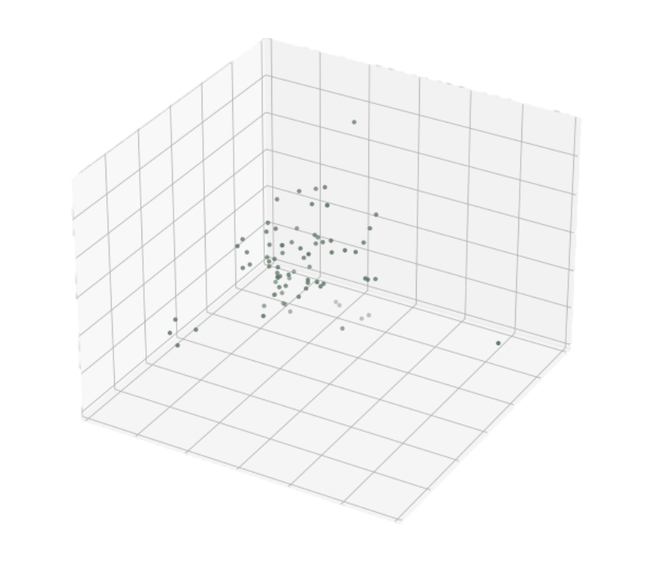
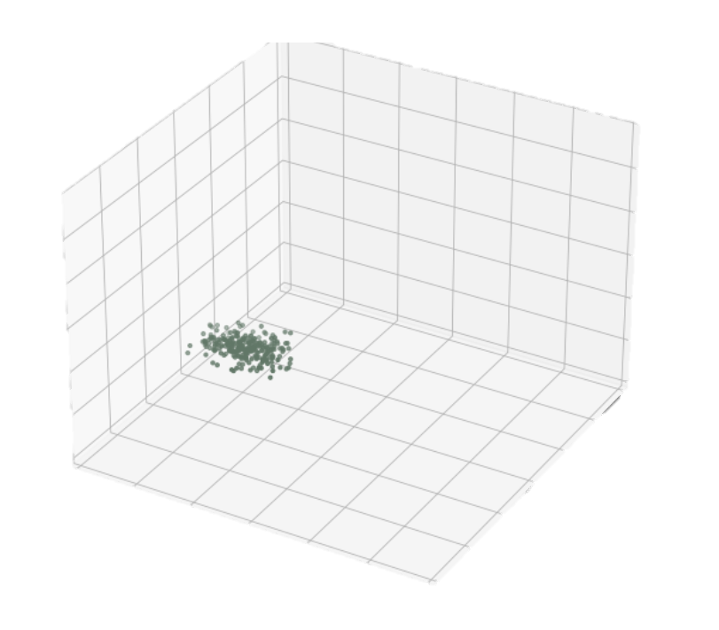
数据清洗过程反映出的问题
“异常”≠ 病树
群体病树点
This location was chosen because it contained many diseased oak and pine trees, and also because the area contained many other types of land use and land cover typically located near forests in Japan (e.g. residential areas, agricultural areas with a mixture of barren and vegetated fields).
异常更像是卫星图像
中的非树对象点
聚类效果可能不理想
考虑使用基于分类的算法

Slide 22
03.
Part three
异常检测
1PPT-COM

Slide 23
库
sklearn
numpy，pandas
训练集、测试集分割
分类、聚类算法调用
模型评估
数据集处理
1
2
3
4
pydotplus
matplotlib
可视化决策树
ROC曲线可视化

Slide 24
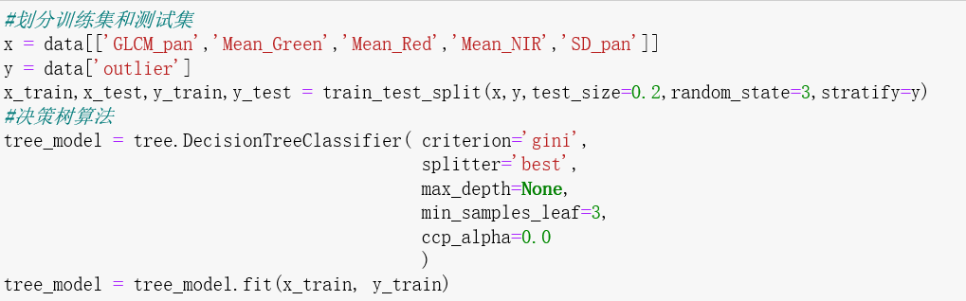
有监督——决策树
以4：1比例划分为训练集和测试集

Slide 25
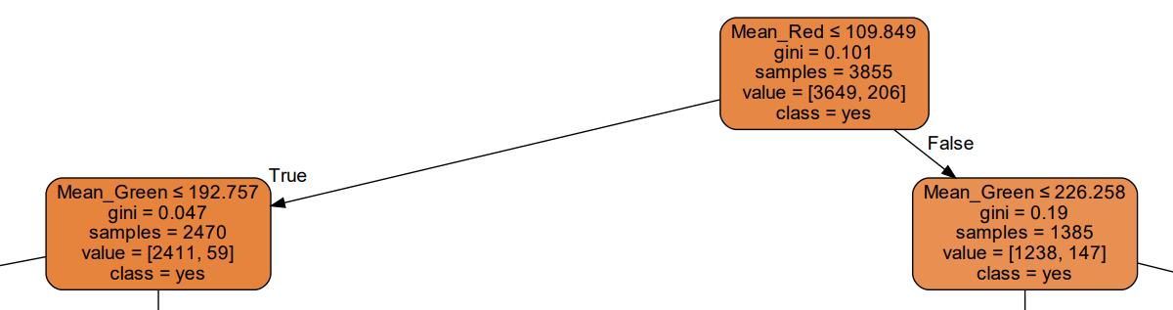
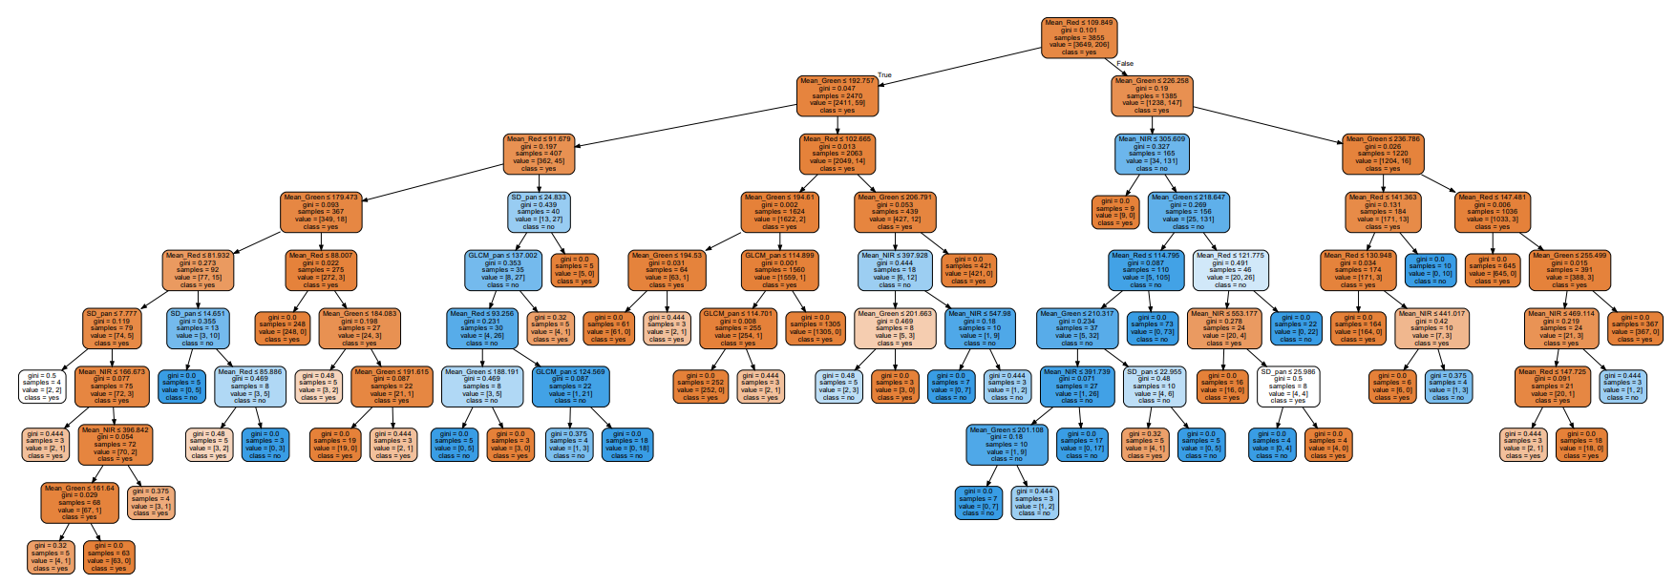
有监督——决策树
训练模型准确率：99.4%
测试模型准确率：98.3%
各属性的重要性：
Mean_Green：0.624
Mean_Red：0.254
Mean_NIR：0.063
SD_pan：0.041
GLCM_pan：0.016
混淆矩阵：
[ 42 9]
[7 906]
auc：0.908

Slide 26
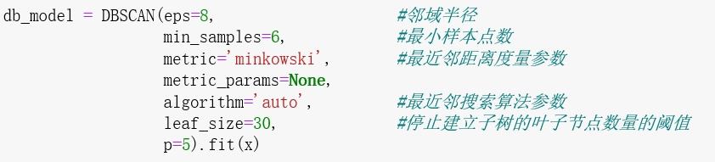
无监督——DBSCAN
噪声个数: 2265
噪声比: 47.00%
簇的个数： 11
准确率：57.4%
混淆矩阵：
[ 235 22]
[2030 2532]
auc：0.734

Slide 27
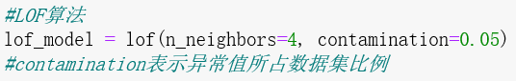
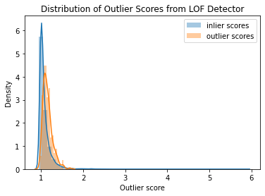
无监督——LOF
准确率：90.6%
混淆矩阵：
[ 24 233]
[ 217 4345]
auc：0.523

Slide 28
算法对比
 | 决策树 | DBSCAN | LOF
准确率 | 98.3% | 57.4% | 90.6%
精确度 | 99.0% | 99.1% | 94.9%
召回率 | 99.2% | 55.5% | 95.2%
auc | 0.908 | 0.734 | 0.523
精确度 | 82.3% | 10.3% | 9.9%
召回率 | 85.7% | 91.4% | 9.3%

Slide 29

04.
Part four
展望&组内分工

Slide 30
异常检测
算法模型优化
更加符合正态分布
Log方法效果不佳
k折交叉验证优化模型参数
增加清洗程度
探索更多算法
使用去异常、去噪音、Wilt_PCA数据
针对数据标签不平衡的问题探索新的解决方法

Slide 31

宋美善
韦简
可视化探索分析
数据清洗
PPT制作
背景、数据集介绍
异常检测
PPT制作

Slide 32
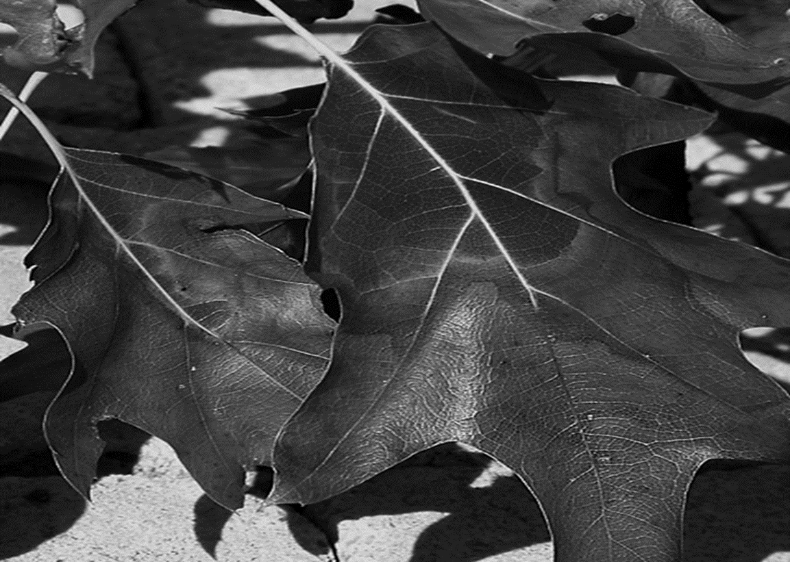
欢迎老师同学们提出改进意见

Slide 33

THANK YOU
1120200782 韦简
1120200729 宋美善

